Slide 1

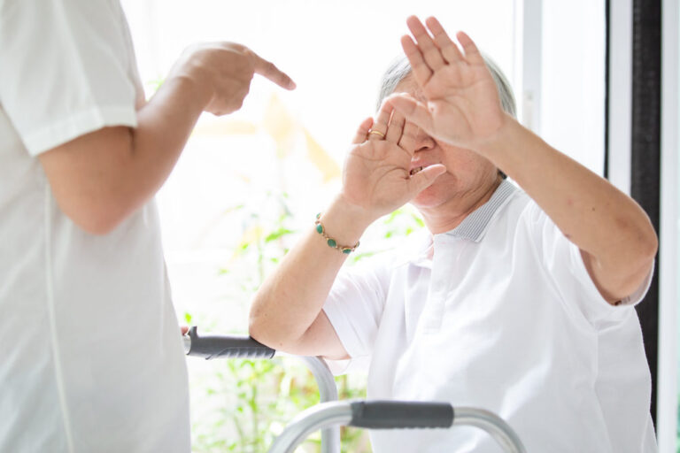
Профилактика жестокого обращения с пожилыми людьми

Slide 2
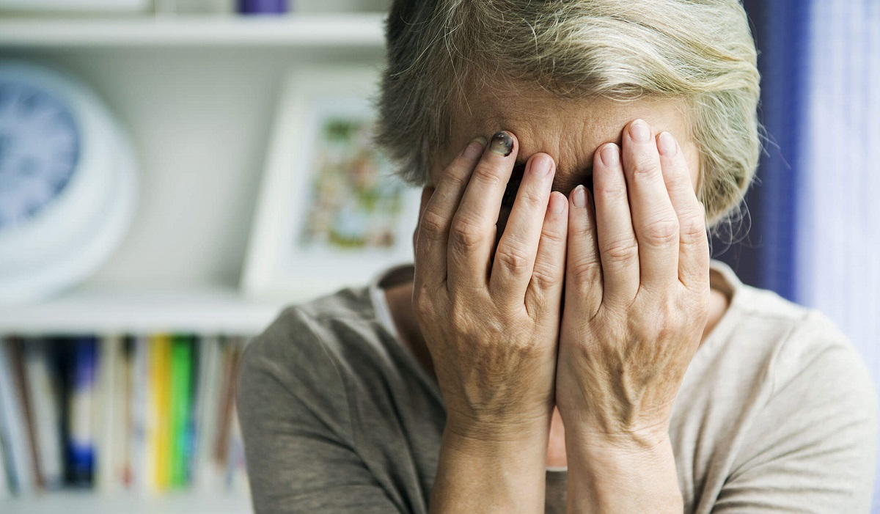
Жестокое обращение с пожилыми людьми или насилие над ними часто определяется как любое действие или бездействие, которое причиняет вред пожилому человеку или подвергает риску его здоровье или благосостояние.
Всемирная Организация Здравоохранения определяет жестокое обращение с пожилыми людьми как «совершение каких-либо разовых или повторяющихся актов или отсутствие надлежащих действий в рамках какой-либо семьи, где предполагается наличие доверительных отношений, что причиняет вред пожилому человеку или вызывает у него стресс».

Slide 3
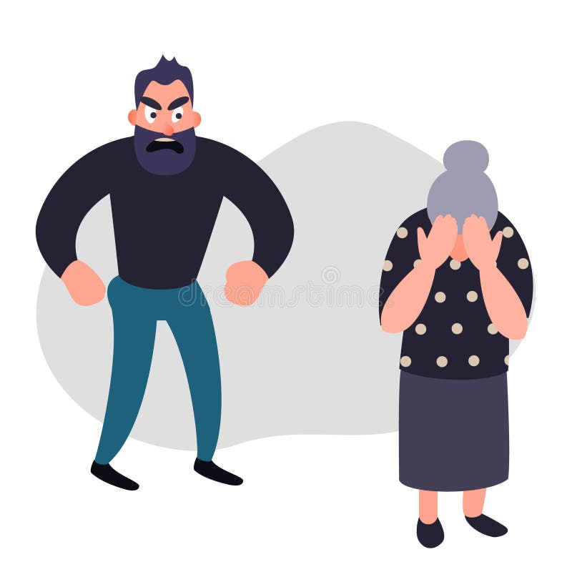
Виды жестокого обращения:
*физическое насилие, связанное с причинением боли, нанесением травм, использованием физической силы, в том числе для ограничения свободы движения, для чего также могут быть использованы медикаментозные средства, неполноценное и неадекватное питание;
*психологическое или эмоциональное жестокое обращение, приводящее к психическим страданиям;
*финансовое и материальное насилие, подразумевающее незаконную или неуместную эксплуатацию или использование сбережений и имущества старых людей;
*сексуальное насилие — нарушение права человека на сексуальную неприкосновенность и свободу (подразумевается насильственный сексуальный контакт любого рода);
*отсутствие ухода — отказ или неспособность осуществлять уход за пожилым человеком, что может сочетаться с намеренным жестоким обращением с целью причинения физических и эмоциональных мучений. На жестокое обращение может указывать несоответствующая сезону одежда и обувь, отсутствие необходимых технических средств реабилитации, очков, лекарственных препаратов.

Slide 4
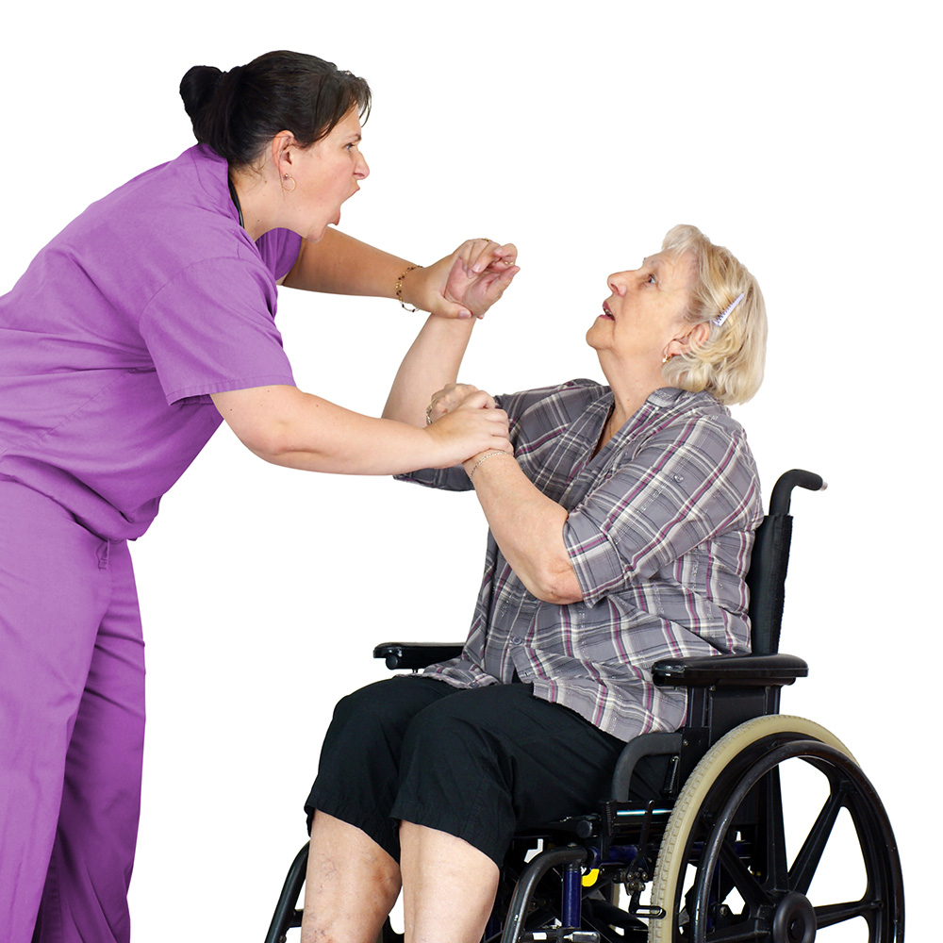
Жертвой насилия может стать любой из пожилых людей: как ослабленный, одинокий и социально уязвимый, так и живущий полной жизнью, самостоятельный и не требующий постоянного ухода.

Slide 5
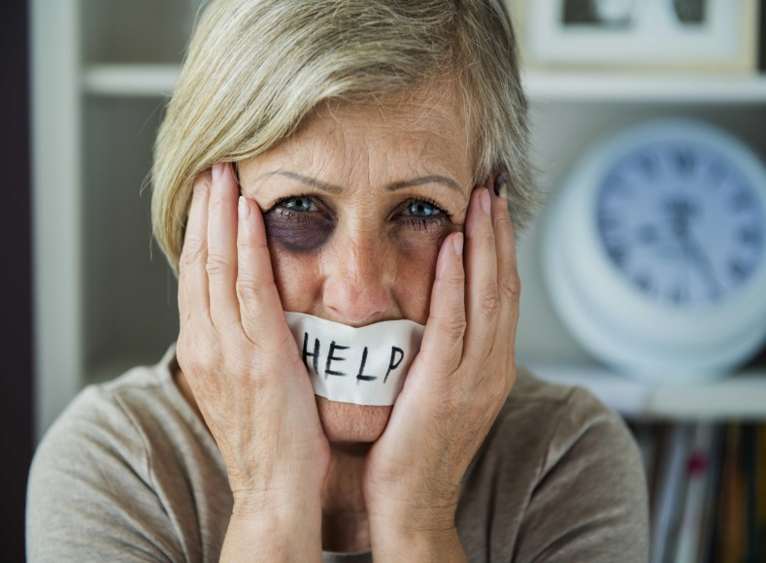
Агрессорами по отношению к пожилым людям чаще всего выступают:
лица, осуществляющие уход – родственники (партнеры, дети и т.д.),
медицинские сотрудники;
2) проживающие совместно с пожилым человеком люди, имеющие проблемы
с психическим здоровьем - депрессию, алкогольную или наркотическую зависимость, а также уже совершавшие насилие;
3) лица, находящиеся в финансовой или эмоциональной зависимости от пожилого человека;
4) лица, имевшие ранее конфликтные взаимоотношения с пожилым человеком.
В качестве дополнительных факторов риска насилия выступают:
- социальная изоляция;
- социальное и финансовое неравенство;
социальные и культурные нормы, включающие возрастные предубеждения, терпимость к насилию и неравенство полов.

Slide 6
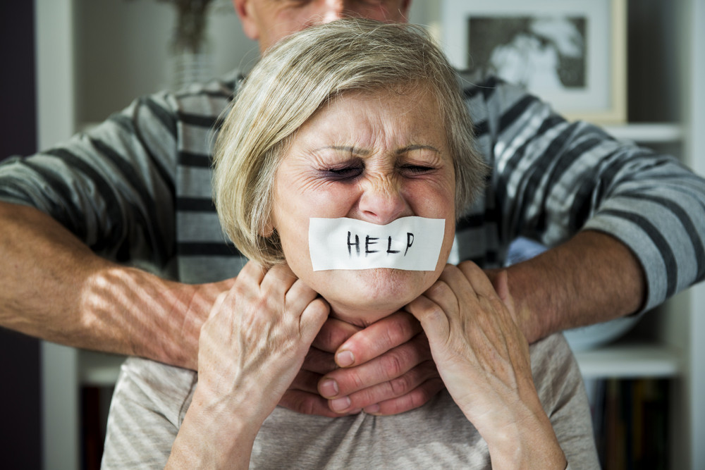
Правила профилактики и разрешения ситуаций жестокого обращения:
Физическое состояние, изоляция пенсионеров, незнание норм права не всегда позволяет им своевременно сообщить о незаконности действий родственников, опекунов, мошенников, хулиганов, работников государственных или частных учреждений.
Если вы заметили у пожилого признаки плохого с ним обращения, то посоветуйте ему обратиться в полицию (при необходимости зафиксировать побои в травмпункте). Написать заявление также могут свидетели насилия (друзья, соседи, другие родственники).

Slide 7
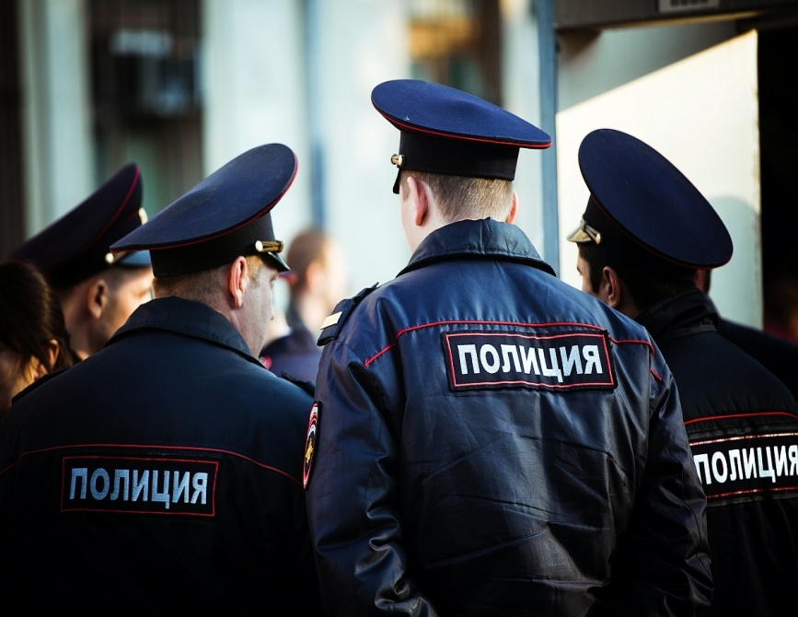
Заявитель может обратиться в отделение полиции №14.
Орджоникидзевский район, ул. Баумана, д.11; Дежурная часть: (343)356-42-14
и отдел полиции №15.
Орджоникидзевский район, ул. Машиностроителей, д. 45; Дежурная часть: +7 (343) 356-42-15.
Можно набрать номер 102.
Обращение подается в письменной форме или его составляет дежурный со слов пострадавшего. В документе обязательно указываются следующие сведения: наименование отдела полиции; ФИО руководителя данной инстанции; место и обстоятельства происшествия; ФИО, адрес проживания заявителя; требование со ссылкой на законодательные акты (возбуждение уголовного дела по статье УК РФ); дата, подпись. Если пострадавшие обладают какими-либо доказательными материалами, то они прикладываются к заявлению. В течение 3 дней с момента принятия документа принимается решение о возбуждении уголовного дела. Отказать могут в случае безосновательности обвинений или при подаче анонимного заявления.

Slide 8
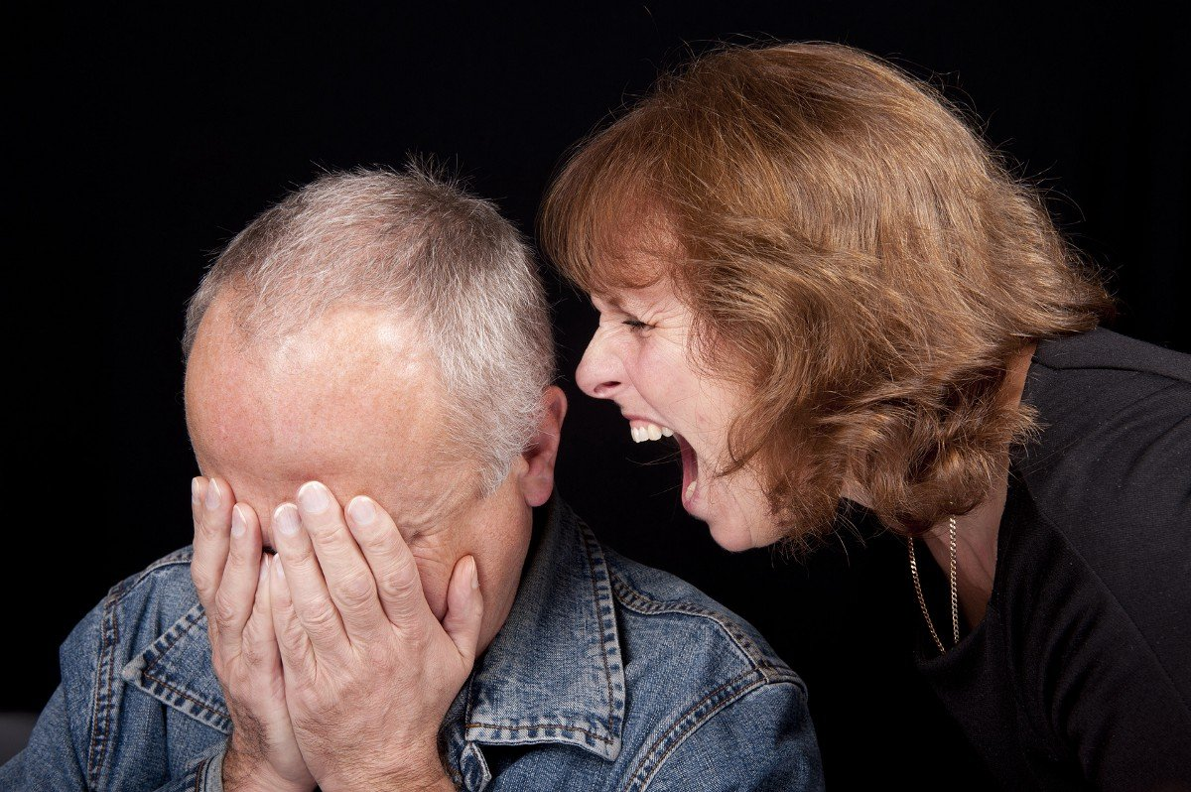
Советы психолога
Пожилым людям психологи советуют избегать пребывания в изоляции, своевременно сообщать близким или друзьям о пренебрежительном отношении со стороны других родственников, опекунов, персонала престарелых домов, выучить наизусть телефоны полиции, соседей, друзей,
к которым можно обратиться, находясь в опасности.
В случае жестокого обращения с Вами обратитесь в правоохранительные органы. Если у Вас есть вопросы, можете посетите территориальный центр социального обслуживания населения для получения консультации специалиста. Если Вам потребуется медицинская помощь, можете обратиться в учреждения здравоохранения.

Slide 9


Если у пожилого человека или у его близких остались вопросы, можно обратиться за консультацией в следующие учреждения:
★ГАУСО СО «КЦСОН «Малахит» Орджоникидзевского района города Екатеринбурга» (г. Екатеринбург, пр. Космонавтов, 43В; тел. (343)305-99-35);
★в Управление социальной политики №23
(г. Екатеринбург, ул. Бабушкина, 22; телефон 8(343)349-38-22).

